Slide 1


Slide 2
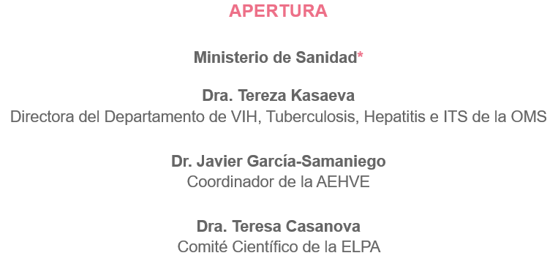
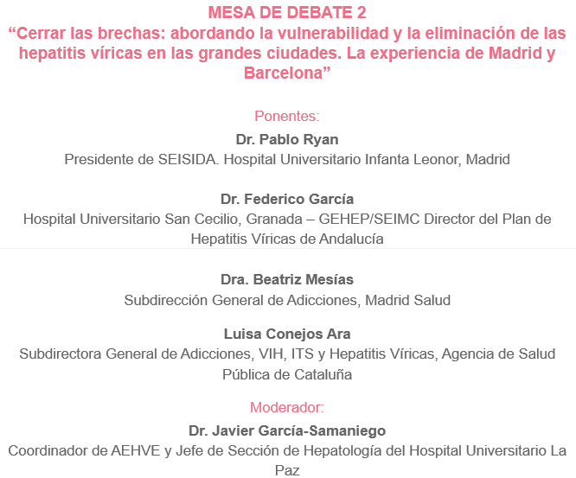
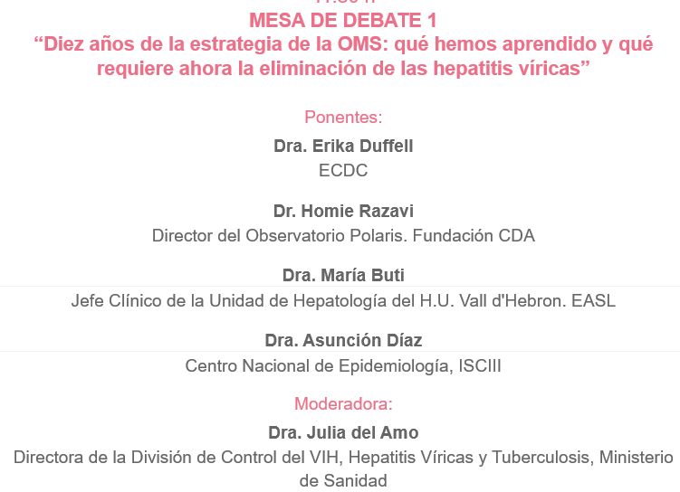

Slide 3
IDEAS DESTACADAS DE LA JORNADA
1. Mejora en la accesibilidad al diagnóstico, especialmente en aquellas poblaciones vulnerables, víctimas del estigma y la discriminación
Según el ECDC, en la UE hay un 60 % de personas con VHC y un 65 % de personas con VHB que NO están diagnosticadas. Esto es un problema, puesto que el 4 % de los pacientes con VHB y el 7 % de los pacientes con VHC diagnosticados de forma tardía desarrollan cirrosis o hepatocarcinoma.
Por otro lado, se destaca el infradiagnóstico del VHD, descrito como principal factor de riesgo de hepatocarcinoma. Es necesario promover el diagnóstico doble reflejo del VHD junto con el VHB, especialmente en poblaciones vulnerables, a través de estrategias comunitarias.
Respecto al cribado en personas consumidoras de drogas, destacan las unidades móviles de cribado que se desplazan a centros de drogodependencias y de reducción de daños.

Slide 4
IDEAS DESTACADAS DE LA JORNADA
2. Poner el foco en aquellos subgrupos poblacionales que sufren mayores barreras e inequidades y presentan una mayor exposición, así como una peor accesibilidad al diagnóstico y al tratamiento
Migrantes: el aumento del flujo migratorio está haciendo aumentar los casos de VHB en la UE. Además, muchas de las personas migrantes no acceden al SNS. Es necesario fomentar el diagnóstico y el tratamiento fuera de las vías habituales del SNS
Personas que consumen drogas, especialmente PID: sin embargo, se está produciendo un cambio epidemiológico en la vía de transmisión de estos virus y, especialmente para el VHC, actualmente la principal vía de transmisión es la sexual. En este sentido, se destaca la importancia del abordaje de las hepatitis en contextos de chemsex y de HSH migrantes. Respecto al chemsex, Beatríz Mesías destaca que en la red de adicciones, sólo en Madrid atienden a casi mil usuarios de chemsex, muchos de los cuales presentan policonsumo. Estas personas suelen acudir a centros de atención a las adicciones y a centros de ITS
Personas en prisión
Sinhogarismo: se empieza a plantear como un nuevo subgrupo poblacional prioritario, puesto que su prevalencia está aumentando de forma significativa

Slide 5
IDEAS DESTACADAS DE LA JORNADA
3. Mejora de la vigilancia epidemiológica
Vigilancia epidemiológica en consumidores de drogas: destacan los resultados del OEDA a nivel estatal. A nivel autonómico, se menciona el estudio REDAN (proyecto de la Agència de Salut Pública de Catalunya diseñado para monitorizar la prevalencia del VIH y el VHC, así como los factores de riesgo y determinantes de salud en PID usuarias de los Centros de Reducción de Daños)
Vigilancia del VHD: es necesario llevar a cabo un macroestudio sobre la prevalencia real de este virus en la población
Se destaca también la importancia de avanzar hacia sistemas de vigilancia epidemiológica en tiempo real apoyados en herramientas de inteligencia artificial.

Slide 6

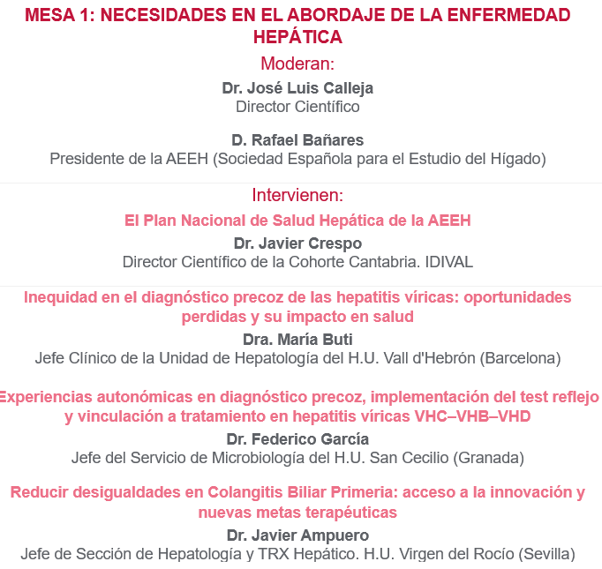

Slide 7
Dr. José Luis Calleja, D. Rafael Bañares y Dr. Javier Crespo
La Asociación Española para el Estudio del Hígado (AEEH) ha publicado el
Plan Nacional de Salud Hepática (Reto 2032)
Link acceso al PN → AEEH-Plan-Nacional-Salud-Hepaitica.pdf
IDEAS PRINCIPALES CON RELACIÓN A LAS DROGAS
El consumo de drogas es un factor de riesgo importante, sobre todo, en las hepatitis virales B y C, ya que compartir material de consumo o determinadas prácticas de riesgo favorecen la transmisión de estos virus.
El alcohol se considera una droga legal con un enorme impacto en la salud hepática, siendo una de las principales causas de cirrosis, enfermedad hepática avanzada y mortalidad relacionada con el hígado. No existe un nivel completamente seguro de consumo.
El estigma hacia las personas con enfermedad hepática relacionada con el alcohol o con hepatitis asociadas al consumo de drogas dificulta que busquen ayuda o sean diagnosticadas precozmente. Las adicciones deben abordarse como un problema sanitario y no moral, y de necesaria una mayor visibilización.
Las hepatitis son mayoritariamente prevenibles: es aquí donde hay que dirigir el foco. Se proponen campañas educativas, programas de sensibilización, vacunación frente a hepatitis, reducción de conductas de riesgo y regulación de la publicidad y el acceso al alcohol.
Las personas con consumo problemático de drogas o alcohol requieren una atención integrada y multidisciplinar, con participación de hepatólogos, psicólogos, psiquiatras, atención primaria y recursos especializados en adicciones.
Es necesario mejorar la detección precoz de los daños hepáticos relacionados con el alcohol y las drogas mediante cribados, biomarcadores y protocolos de identificación de personas en riesgo.
La abstinencia y el tratamiento temprano pueden cambiar radicalmente el pronóstico. Dejar el alcohol y tratar precozmente las hepatitis evita la progresión hacia cirrosis, cáncer de hígado y trasplante hepático.

Slide 8
Dr. José Luis Calleja, D. Rafael Bañares y Dr. Javier Crespo
La Asociación Española para el Estudio del Hígado (AEEH) ha publicado el
Plan Nacional de Salud Hepática (Reto 2032)
Link acceso al PN → AEEH-Plan-Nacional-Salud-Hepaitica.pdf
IDEAS PRINCIPALES CON RELACIÓN A LAS DROGAS
El consumo de drogas es un factor de riesgo importante, sobre todo, en las hepatitis virales B y C, ya que compartir material de consumo o determinadas prácticas de riesgo favorecen la transmisión de estos virus.
El alcohol se considera una droga legal con un enorme impacto en la salud hepática, siendo una de las principales causas de cirrosis, enfermedad hepática avanzada y mortalidad relacionada con el hígado. No existe un nivel completamente seguro de consumo.
El estigma hacia las personas con enfermedad hepática relacionada con el alcohol o con hepatitis asociadas al consumo de drogas dificulta que busquen ayuda o sean diagnosticadas precozmente. Las adicciones deben abordarse como un problema sanitario y no moral, y de necesaria una mayor visibilización.
Las hepatitis son mayoritariamente prevenibles: es aquí donde hay que dirigir el foco. Se proponen campañas educativas, programas de sensibilización, vacunación frente a hepatitis, reducción de conductas de riesgo y regulación de la publicidad y el acceso al alcohol.
Las personas con consumo problemático de drogas o alcohol requieren una atención integrada y multidisciplinar, con participación de hepatólogos, psicólogos, psiquiatras, atención primaria y recursos especializados en adicciones.
Es necesario mejorar la detección precoz de los daños hepáticos relacionados con el alcohol y las drogas mediante cribados, biomarcadores y protocolos de identificación de personas en riesgo.
La abstinencia y el tratamiento temprano pueden cambiar radicalmente el pronóstico. Dejar el alcohol y tratar precozmente las hepatitis evita la progresión hacia cirrosis, cáncer de hígado y trasplante hepático.

Slide 9
Dra. María Buti y Dr. Federico García
Diagnóstico precoz de hepatitis virales
Las líneas de acción principales consisten en mejorar la implementación y cobertura poblacional de:
Cribado poblacional de VHB y VHC
Cribado de doble reflejo del VHD
El virus de la hepatitis delta (VHD) causa la hepatitis viral crónica más agresiva (7 de cada 10 pacientes desarrollan en 15 años cirrosis), y se ha descrito como carcinogénico tipo 1. Es por ello que, aunque no presenta una elevada prevalencia en la población, supone una gran carga económica para el SNS. Además, afecta principalmente a jóvenes en edad laboral (lo que implica pérdida de productividad, muertes prematuras…).
Este virus sólo replica en el individuo cuando se produce una coinfección con VHB. Se estima que el 5% de infectados con VHB también presentan VHD. Sin embargo, esta infección está infradiagnosticada, y al contrario que con el diagnóstico de VHB y VHC, no existe un diagnóstico en un solo paso. Además, existen importantes desigualdades territoriales en el acceso al diagnóstico y tratamiento en España.
Prevención de VHD → Vacunación de VHB + Diagnóstico precoz (puesto que actualmente existen opciones terapéuticas)
ACCIONES CLAVE. Implementar el cribado de doble reflejo del VHD en personas positivas para antígenos frente a VHB. La idea es que si una muestra resulta HBsAg+, el laboratorio haga automáticamente el test anti-VHD. Si este es positivo, se realizaría un segundo test para detectar ARN de VHD. Este cribado doble reflejo se ha probado en Barcelona y en Andalucía, aumentando la cobertura de cribado de VHD del 10% a cerca del 100%, y facilitando un diagnóstico precoz y un tratamiento temprano, reduciendo la morbimortalidad en pacientes y la carga en el sistema sanitario.
NOTA. Se quiere impulsar la implicación de la atención primaria en la realización de los cribados. Además, se busca también acercar el diagnóstico-tratamiento a colectivos vulnerables (migrantes, personas con adicciones, centros penitenciarios…).

Slide 10
Beatriz Domínguez-Gil (Directora ONT), Pilar Aparicio (antigua Directora General de Salud Pública)
Importancia del alcohol en esteatosis hepática (hígado graso)
En 2015 había 700 pacientes en listas de espera para trasplante por enfermedad hepática asociada a VHC, dato que en 2025 se ha reducido a 100 pacientes. Esto ha sido posible gracias a los antivirales de acción directa (AAD). Sin embargo, con los años está aumentando el número hígados desestimados para su trasplante (1 de cada 3 en 2025), y esto se debe principalmente a la enfermedad hepática grasa. Esta enfermedad puede tener un origen metabólico, pero también se relaciona con el consumo abusivo de alcohol. Se estima que el 80 % de los casos son prevenibles mediante la adopción de estilos de vida saludables.
Esta enfermedad afecta especialmente a personas entre los 45-65 años, y es mayormente asintomática hasta que se encuentra en un estadio muy avanzado, lo cual dificulta su diagnóstico. Se estima que entre el 20-30% de la población sufre enfermedad hepática grasa (dato muy elevado y con un intervalo de confianza enorme, puesto que los estudios sobre la prevalencia de esta enfermedad son muy escasos → estudio pendiente de realizar, se sugiere que por la nueva AESAP).
En la jornada se mencionan algunas de las siguientes medidas en salud pública para hacer frente a este problema:
Concienciación del alcohol como factor de riesgo de la esteatosis hepática
Fomento de la educación en estilos de vida saludables (escuelas para la salud)
Formación en adicciones en jóvenes y sus familias
Aprobación de la “Ley de alcohol y menores”.
Enfermedad hepática como punto prioritario de la nueva Estrategia de Cronicidad del Ministerio de Sanidad → Papel importante de la nueva Agencia de Salud Pública para afrontar los nuevos desafíos de la cronicidad
Alcohol y obesidad como puntos clave en la nueva actualización de la Estrategia de Promoción en Salud y Prevención
Cribado oportunista en base a factores de riesgo
Posible fiscalización del alcohol

Slide 11
Posible actuación por la DGPNSD
Estudio piloto para evaluar la viabilidad, efectividad y coste-efectividad de la implantación del cribado de doble reflejo de VHD en centros de atención a las adicciones y otros dispositivos de reducción de daños.
Formación y sensibilización de profesionales de adicciones sobre diagnóstico precoz y derivación de personas con VHD, tanto en centros de drogodependencias y otros dispositivos de reducción de daños, como en centros penitenciarios
Revisar y actualizar los protocolos de cribado de hepatitis virales en la red de adicciones para incluir VHD en personas con VHB
Incorporar indicadores de diagnóstico y vinculación al tratamiento de VHD

